Slide 1


Slide 2


Slide 3

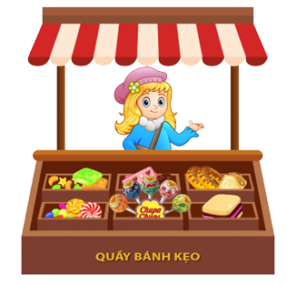
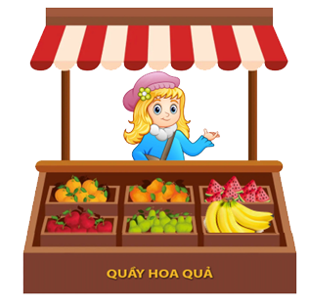
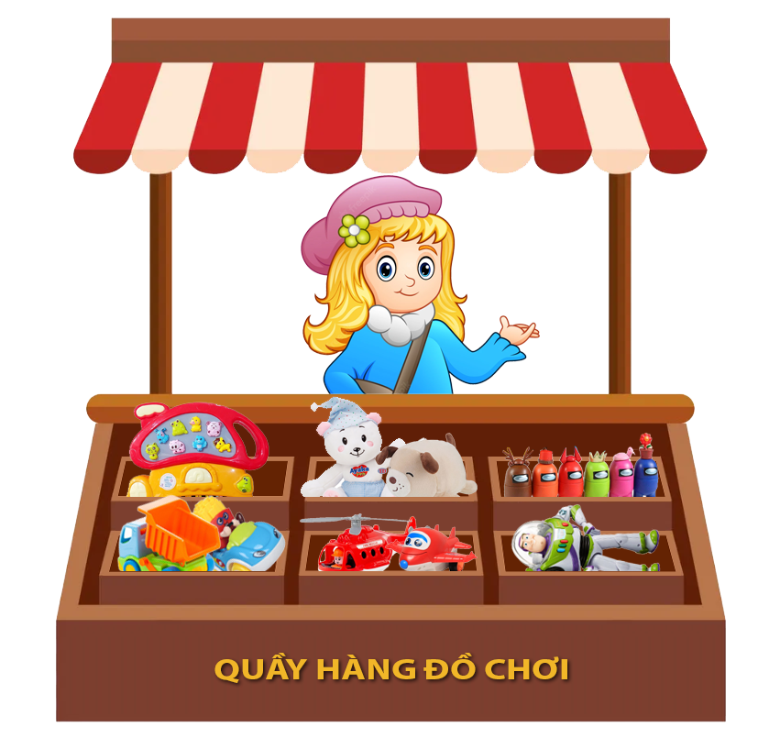

A
B
C
D

Slide 4
Câu hỏi 1. Em sẽ đưa mẹ và An đến quầy hàng nào để mua chuối?
Hết giờ
10
9
8
7
6
5
4
3
2
1
A
B
C
D

Slide 5
Câu hỏi 2. Mẹ và An muốn mua kẹo thì em sẽ đưa đến quầy hàng nào?
Hết giờ
10
9
8
7
6
5
4
3
2
1
A
B
C
D

Slide 6
Câu hỏi 3. Sữa túi cần mua ở quầy hàng nào?
Hết giờ
10
9
8
7
6
5
4
3
2
1
A
B
C
D

Slide 7
A
B
C
D

Slide 8


Thứ tư, ngày 30 tháng 11 năm 2022
MÔN TIN HỌC 3
BÀI 7:
SẮP XẾP ĐỂ DỄ TÌM

Slide 9


Slide 10

Tại sao chúng ta cần sắp xếp các đồ vật hợp lý?
Để sắp xếp các đồ vật hợp lý, em cần lưu ý gì?

Slide 11

Sắp xếp các đồ vật hợp lý sẽ giúp em tìm kiếm được nhanh hơn nhờ vào việc tìm kiếm theo quy tắc sắp xếp.

Slide 12
THỰC HÀNH

Slide 13
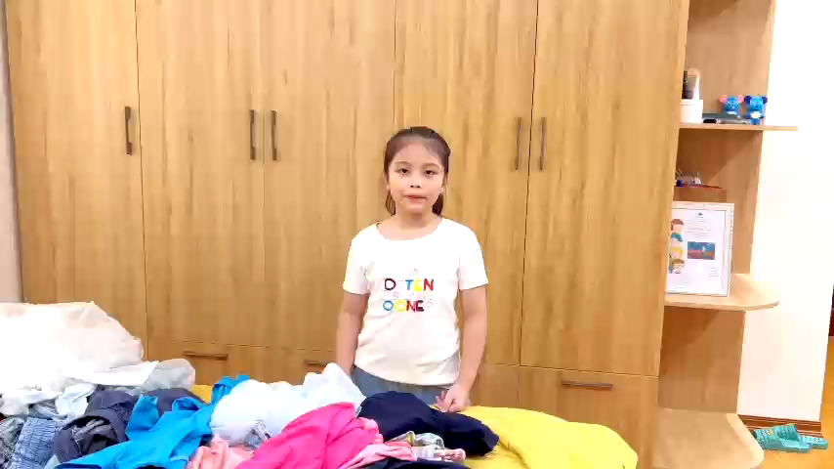

Slide 14


Slide 15
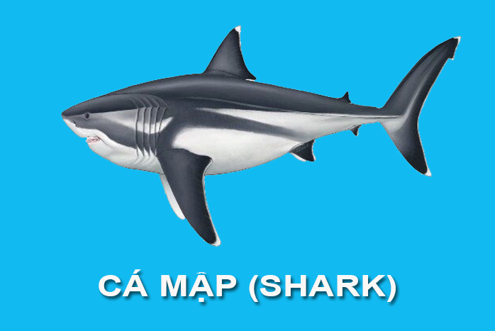

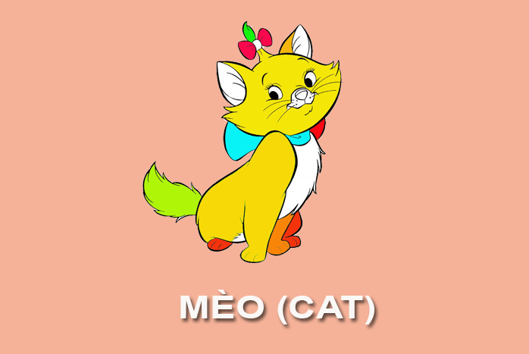
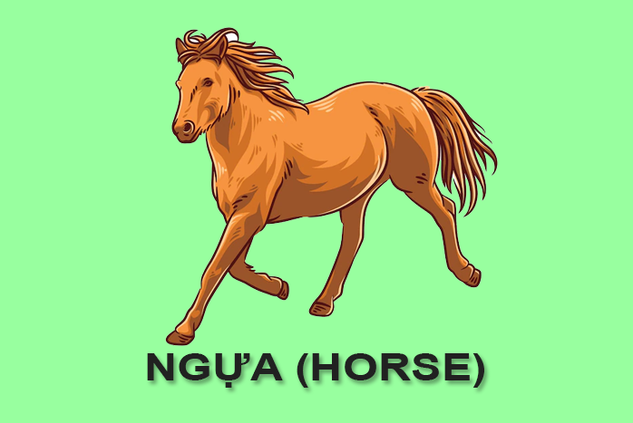
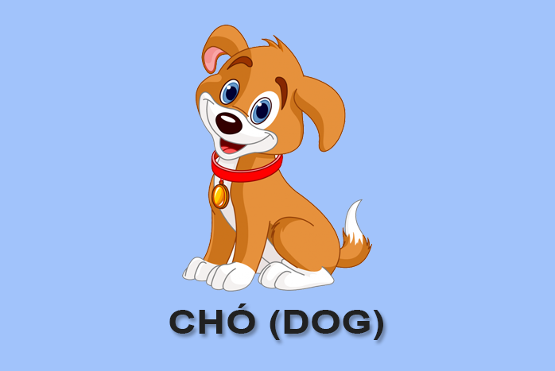

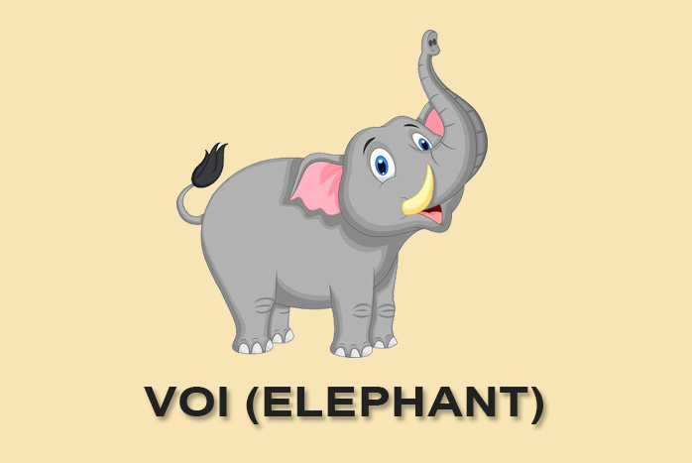

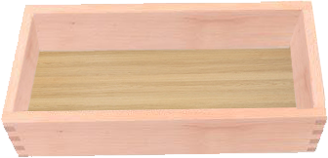
CÁC CON VẬT SỐNG DƯỚI NƯỚC
CÁC CON VẬT SỐNG TRÊN CẠN

Slide 16
Yêu cầu 1
CÁC CON VẬT SỐNG DƯỚI NƯỚC
CÁC CON VẬT SỐNG TRÊN CẠN
Yêu cầu 2
CÁC CON VẬT SỐNG TRONG RỪNG
CÁC CON VẬT NUÔI TRONG GIA ĐÌNH

Slide 17

CON VẬT SỐNG Ở
TRONG RỪNG
CON VẬT SỐNG Ở NƯỚC NGỌT
CON VẬT SỐNG Ở NƯỚC MẶN
CON VẬT SỐNG TRÊN CẠN
CON VẬT ĐƯỢC NUÔI TRONG GIA ĐÌNH
CON VẬT SỐNG DƯỚI NƯỚC
Các con vật

Slide 18
Sắp xếp là việc phân loại đồ vật, dữ liệu vào các nhóm sao cho đồ vật, dữ liệu trong mỗi nhóm có một số đặc điểm chung.

Slide 19
THỰC HÀNH

Slide 20

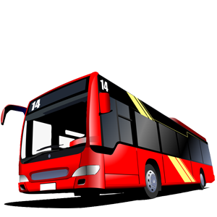







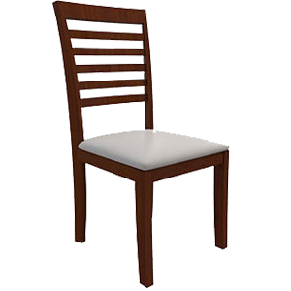
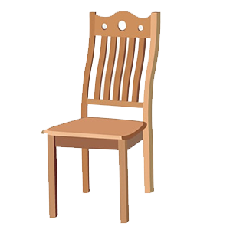
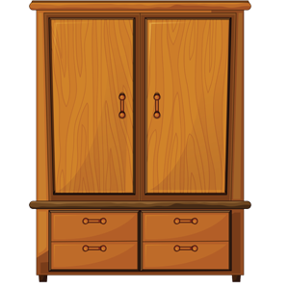
Em hãy chỉ ra đồ chơi không phù hợp ở mỗi nhóm:
Nhóm 1:
Nhóm 2:
Nhóm 3:

Slide 21




















Xếp các số từ 1 đến 20 vào hai nhóm sao cho các số trong cùng một nhóm phải có điểm chung.

Slide 22
Số lẻ
Cách 1
Số chẵn
Số từ 1-10
Cách 2
Số tư 11-20
Số có 1 chữ số
Cách 3
Số có 2 chữ số

Slide 23
Ngăn đựng đồ dùng
Thước kẻ
Bút mực, bút chì
…
Ngăn đựng sách
Ngăn đựng sách
Chính tả
…
…
Toán
Tập viết
Tiếng Việt
CẶP SÁCH

Slide 24


